Slide 1

U2041170 《工程材料与成型技术》 Engineering Materials and Forming Technology 44+4学时，3学分

Slide 2
第二章 金属材料的结构及二元合金相图
Structure of Metallic Materials and Phase Diagram of Binary Alloy

Slide 3
本章主要教学目标 Learning Objectives
了解结合键及其主要类型
了解晶体结构的基本概念
了解三种常见的金属晶体结构
初步掌握合金相图的基本概念、主要类型及基本分析方法
初步掌握铁碳合金相图及其应用

Slide 4
本章主要教学内容
金属材料的结构
二元合金相图

Slide 5
一、金属材料的结构 Structure of Metallic Materials

Slide 6
金属材料的结构
（一）原子的结合方式
（二）晶体结构的基本概念
（三）金属的结构(晶体、非晶体)
（四）陶瓷的结构
（五）高分子材料的结构

Slide 7
（一）原子的结合方式 Atomic bonding type

Slide 8
(一)原子的结合方式
物质由原子（分子、离子）组成。
原子的结合方式和排列方式决定了物质的性能。
结合键：原子、离子、分子之间的结合力。
结构：原子、离子、分子的具体组合状态。
C₆₀

Slide 9
结合键的种类
强健：离子键、共价键、金属键
Ionic bonding、 Covalent bonding 、 Metallic bonding
弱键：分子键（Molecular bonding）、氢键

Slide 10
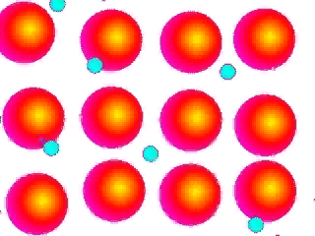
金属键 （Metallic bonding）
形成：金属离子通过正离子和自由电子（电子云）之间的引力而相互结合
特点：良好的导电、导热、不透明、金属光泽、塑性好、正的电阻温度系数
金属键无方向性，当金属原子间发生相对位移时，金属键不被破坏，因而金属的塑性好。

Slide 11
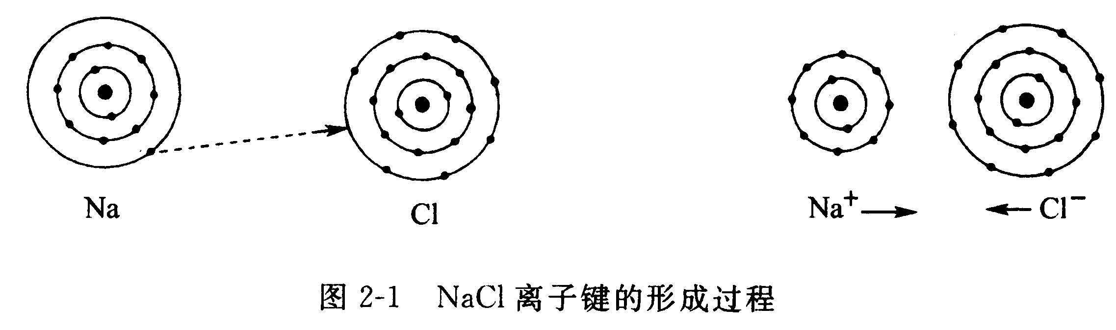
离子键 （Ionic bonding）
形成：正负离子通过静电引力相互吸引。
特点：结合力大 材料强度高、硬度高、熔点高、脆性大；绝缘；无色透明（一般不吸收可见光）
例：NaCl、陶瓷、高分子聚合物材料

Slide 12
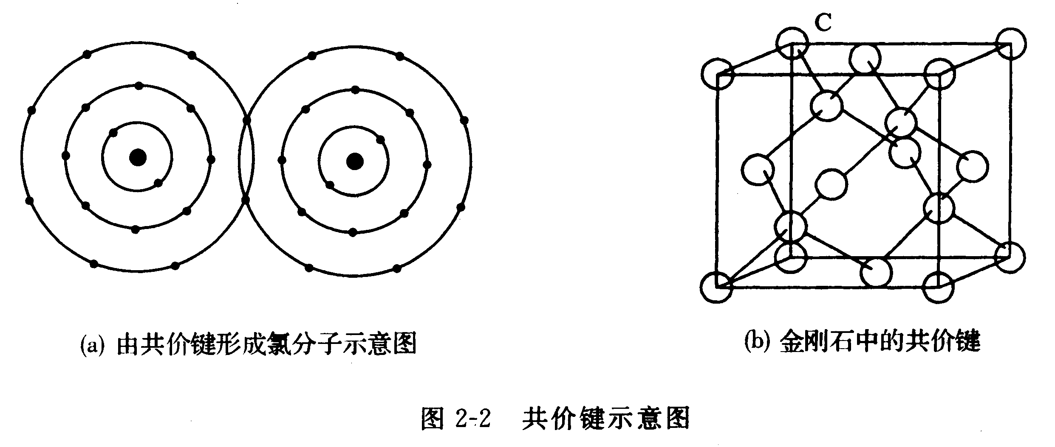
共价键 （Covalent bonding）
形成：通过共用电子对而形成(IIIA~VIIA族)
特点：材料强度高、熔点高、脆性大、导电性随共价键强弱而异（导体、半导体、绝缘体）
例：陶瓷、高分子聚合物材料

Slide 13
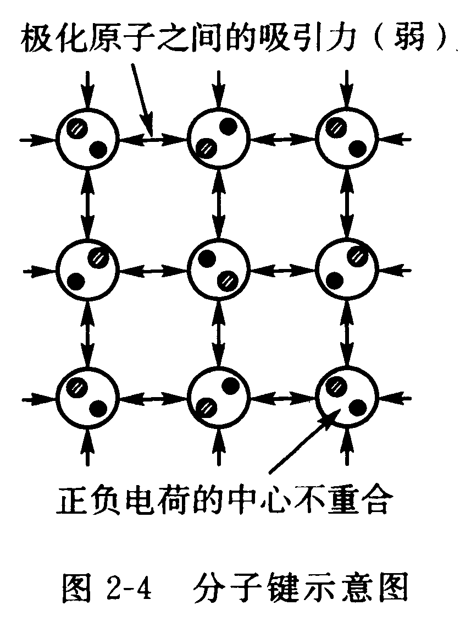
分子键 （Molecular bonding）
形成：分子偶极矩间的范德华力
分子偶极矩：由于分子中共价电子的非对称分布，使分子的某一部分比其他部分更偏于带正电（或负电）。
氢键：两个电负性很强的原子通过氢原子的吸引而结合
特点：材料的熔点和硬度比较低、绝缘（无自由电子）

Slide 14
(二)晶体结构的基本概念 Basic terminologies for the crystal structure

Slide 15
（二）晶体结构的基本概念
晶体结构：晶体原子或离子的排列方式。
同种物质由于排列方式(晶格)的不同，其性能有很大差异，例如，金刚石（十分坚硬）和石墨（很软），都由碳原子组成，但晶体结构不同。
晶体、非晶体
晶格、晶胞
晶格常数、晶系
原子半径、晶胞原子数、致密度、配位数
晶面{族}、晶向<族>、晶面指数、晶向指数

Slide 16
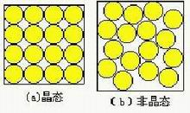
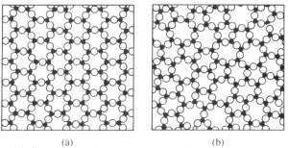
晶体、 非晶体 crystal、noncrystal
晶体与非晶体的区别在于内部原子（离子、分子）排列方式不同
晶体：内部原子规则排列（长程有序）
自然界绝大多数固态的无机物都是晶体(例：金属、雪花、食盐、单晶硅)
非晶体：内部原子无规则散乱排列
例：玻璃、松香、沥青、橡胶、炼钢炉渣……
金属的结构
晶态
非晶态
SiO₂的结构

Slide 17
晶体 vs 非晶体（续）
晶体：具有一定的熔点（纯铁：1538℃ 、冰0℃ ）
非晶体：没有固定的熔点
晶体：各向异性（晶体内各个方向上具有不同的物理、化学或力学性能，如铁单晶的弹性模量E在<111>方向上是290000MPa，而在<100>方向上是135000MPa ）
非晶体：各向同性
晶体与非晶体在一定的条件下可相互转化。

Slide 18
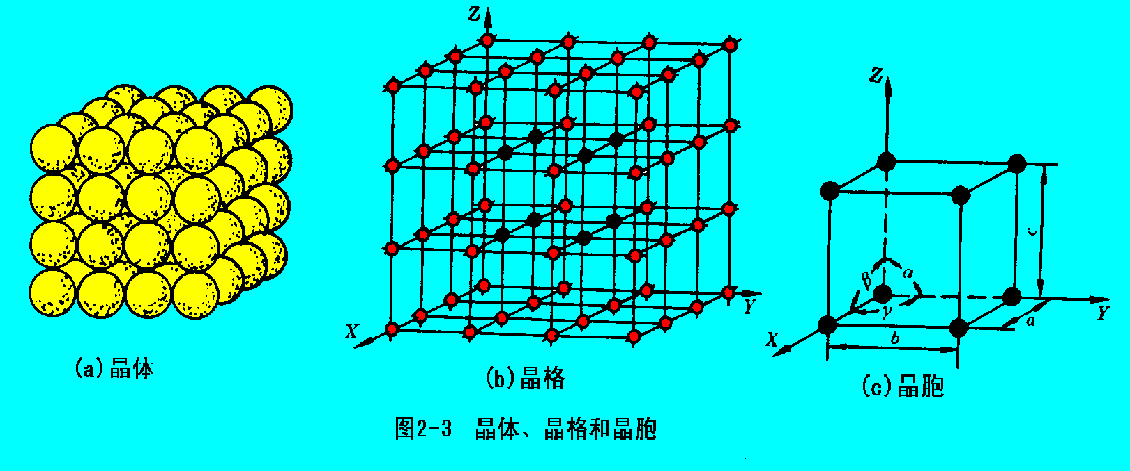
晶格、晶胞 Lattice、Unit cell
晶格：将原子或离子抽象为点，用假想的直线将它们连接起来而形成的三维空间格架。
晶胞：能够反映晶格排列方式的最小几何单元。

Slide 19
晶格常数 lattice constant
晶格常数：晶胞的边长，其大小以埃（Å ）来表示（1Å =10⁻⁸cm）。
各棱间的夹角用α、β、γ表示。

Slide 20

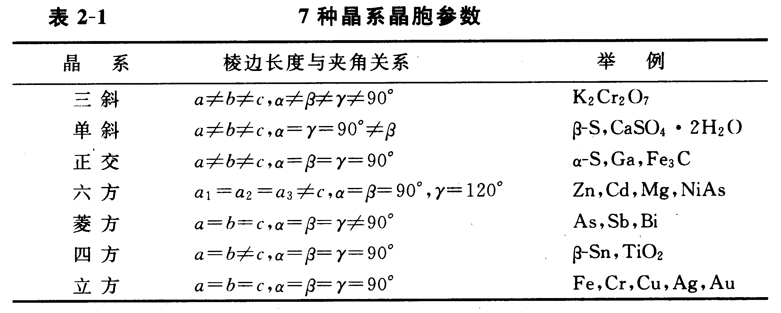
晶系 Crystal system
立方
六方
晶系：根据晶胞参数不同，将晶体分为七种晶系。
90%以上的金属具有立方晶系或六方晶系。
四方
菱方
正交
单斜
三斜

Slide 21
晶格尺寸 (Size of lattice)
晶格尺寸：晶胞的大小，可用晶格常数表达。
立方晶体，晶格常数a=b=c
密排六方晶格，须采用a和c两个晶格常数来表达。

Slide 22
晶胞原子数
晶胞原子数：一个晶胞内所包含的原子数目。
体心立方：2
面心立方：4
六方晶格：6

Slide 23
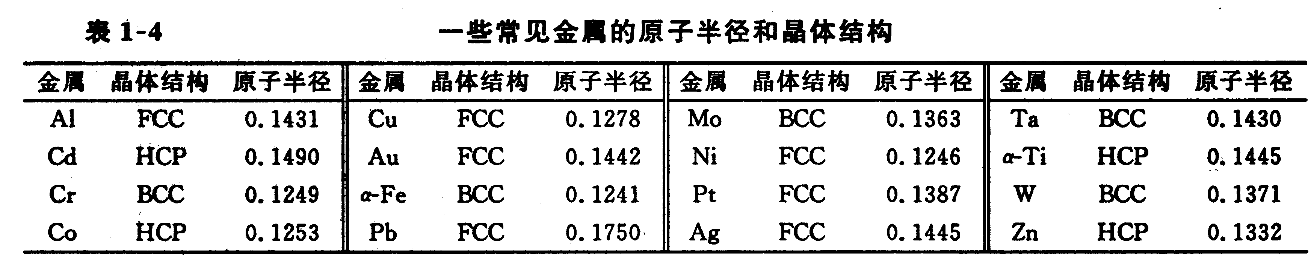
原子半径 Atomic radius
通常是指晶胞中相距最近的两个原子之间平衡距离的一半
是金属原子行为的一个非常重要的参量

Slide 24
配位数 Coordination number
配位数：晶体中与任一原子距离最近且相等的原子数目。
配位数愈大，则原子排列的致密度愈高。
体心立方晶格：8
面心立方晶格、密排六方晶格：12。

Slide 25
{晶面族}、<晶向族>
晶面：在晶体中，由一系列原子所组成的平面
晶面指数：表示晶面的符号。（hkl）
晶面族：在晶体学上等同而彼此不平行的晶面总称，用{hkl}表示。
晶向：任意两个原子之间的连线所指的方向。
晶向指数：表示晶向的符号。 [uvw]
晶向族：晶体学上等同（原子排列相同）的晶向统称为晶向族，用尖括号表示，即〈uvw〉。

Slide 26
立方晶系晶面指数(米勒指数)的确定方法
1)选定不在欲定晶面上的晶格中的任一结点为坐标原点，以晶格的三条棱边为空间坐标轴0X、OY、OZ；
以晶格常数a、b、c分别作为长度度量单位，求出欲定晶面在坐标轴上的截距；
取欲定晶面在三轴上截距的倒数；
将三截距的倒数化为三个互质的最小整数并写在圆括号内，记作(hkl)。
负的晶面指数在正整数上加“-”号。

Slide 27
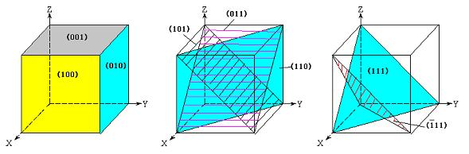
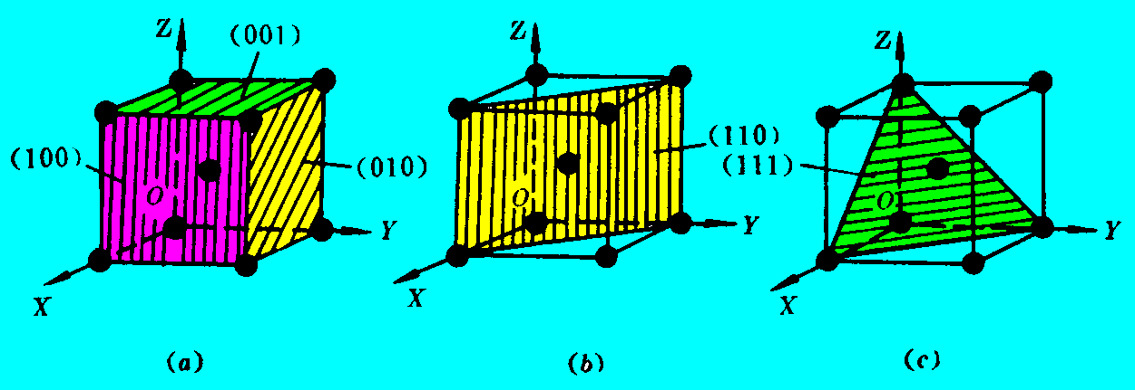
立方晶系的几个典型晶面及晶面族
{100}=（100）、（010）、（001）

Slide 28
{110}
Z
（110）
（011）
（101）
（011）
（101）
Y
（110）
X

Slide 29
立方晶系的晶向指数的确定方法
1)选定任一结点为坐标原点，以晶格的三条棱边为坐标轴；
2)过坐标原点作一平行于欲求晶向的直线；
3)求出该直线上任一结点的空间坐标值；
4)将空间坐标的三个值按比例化为最小整数并记在方括号内。如指数为负值，则在相应指数上加“-”号，即得晶向指数[uvw]。

Slide 30
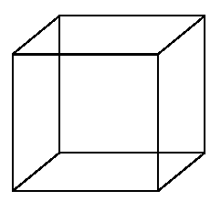
立方晶系的晶向指数的确定示例
例一、已知某过原点晶向上一点的坐标为1、1.5、2，求该直线的晶向指数。
解：将三坐标值化为最小整数加方括弧得[234].
例二、已知晶向指数为[110], 画出该晶向.
解：找出1、1、0坐标点，连接原点与该点的直线即所求晶向。
[234]
[110]

Slide 31
<111>
Z
[111]
[111]
[111]
[111]
Y
X

Slide 32
[110]
Z
[110]
说明：
① 在立方晶系中，指数相同的晶面与晶向相互垂直。
② 遇到负指数，“-”号放在该指数的上方。
(221)
[221]
Y
X
③ 晶向具有方向性，
如[110]与[110]方
向相反。
-
-

Slide 33
(三）金属的结构
Structure of Metals

Slide 34
（三）金属的结构 Structure of Metals
金属的晶态结构
1、理想纯金属的晶体结构
2、实际金属的晶体结构
3、合金的晶体结构
金属的非晶态结构

Slide 35
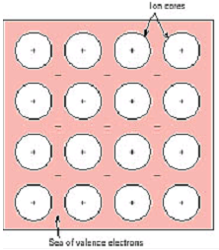
1.理想纯金属的晶态结构
正离子
金属键示意图
金属原子是通过正离子与自由电子（云）的相互作用而结合的，称为金属键。
金属原子趋向于紧密排列。
价电子云
特点：良好的导热性、导电性、延展性及金属光泽。
常见纯金属的晶格类型：体心立方(bcc：body centered cubic)、面心立方(fcc: face centered cubic)、密排六方(hcp:hexagonal close packed)晶格。

Slide 36
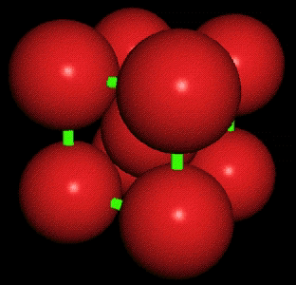
(1)体心立方晶格 Body centered cubic (BCC)

Slide 37
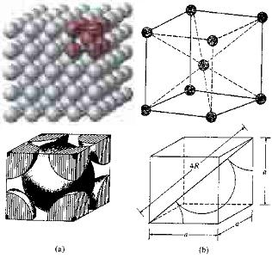
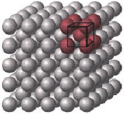
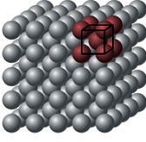
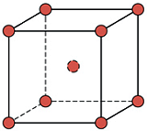
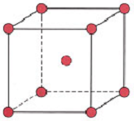

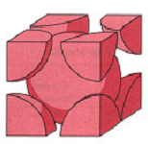
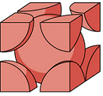
体心立方晶格
晶格常数：a(a=b=c)
原子半径：
晶胞原子个数：2
配位数： 8
致密度：68%
常见金属：α-Fe、Cr、W、Mo、V、Nb、β-Ti、Ta等

Slide 38
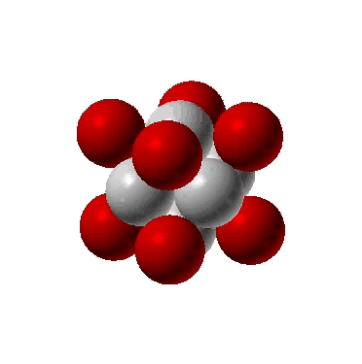
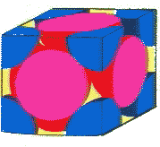
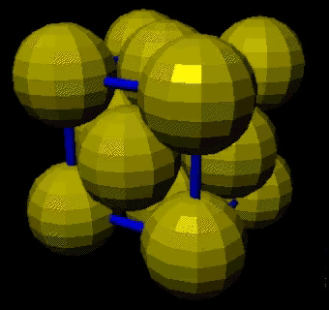
(2)面心立方晶格 Face centered cubic (FCC)

Slide 39
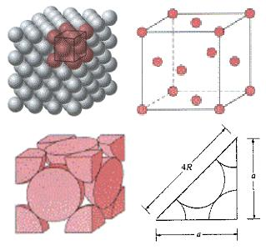
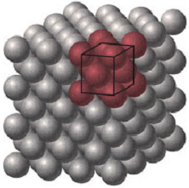
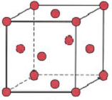
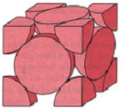
面心立方晶格
晶格常数：a
原子半径:
原子个数：4
配位数： 12
致密度：74%
常见金属： γ-Fe、Ni、Al、Cu、Pb、Au、Ag等

Slide 40
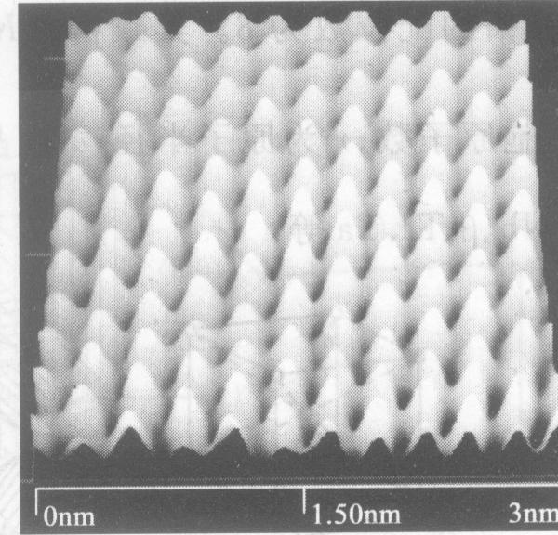
原子力显微镜（AFM：Atomic Force Microscope）下观察到的金（Au）的（111）面上规则排列的原子

Slide 41
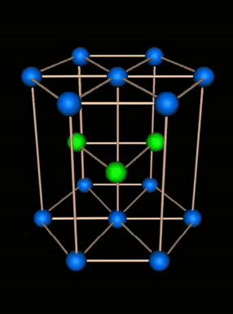
⑶ 密排六方晶格(hcp) Hexagonal close packed

Slide 42
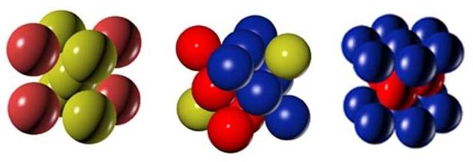
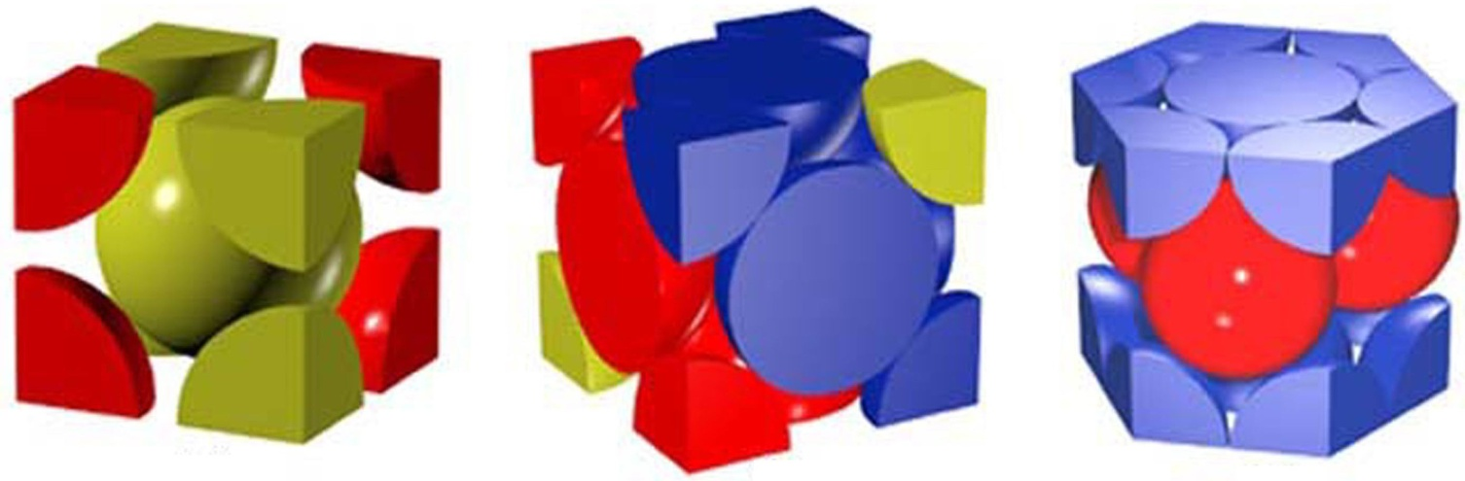
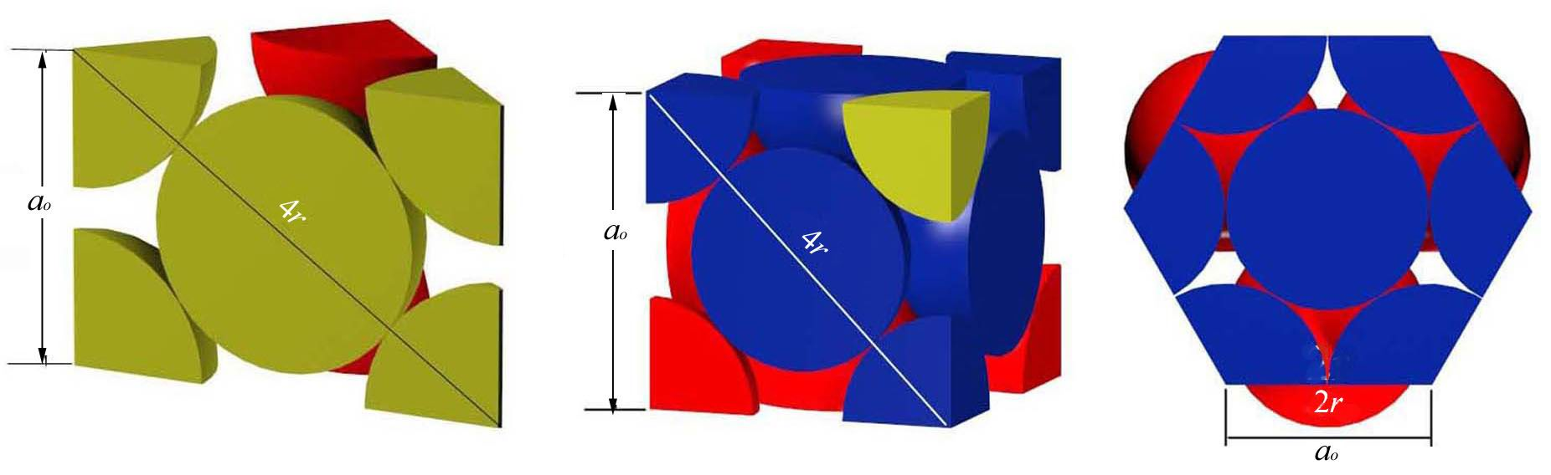

Slide 43
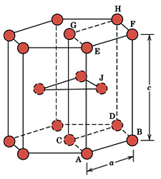
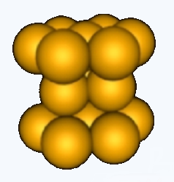
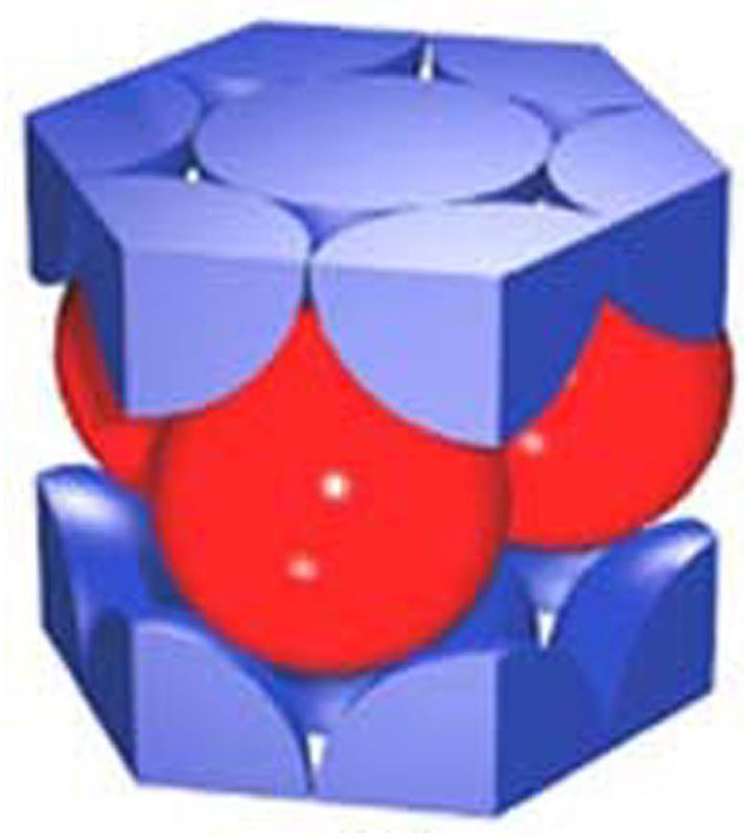
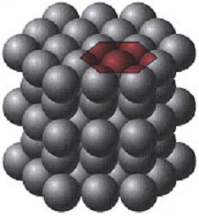
密排六方晶格
晶格常数：底面边长 a 、高 c，
c/a=1.633
原子半径：r=a/2
原子个数：6
配位数： 12
致密度：74%
常见金属： α-Ti 、Mg、Zn、 Be、Cd等

Slide 44
三种常见晶格的密排面和密排方向
 | 密排面 | 数量 | 密排方向 | 数量
体心立方晶格 | {110} | 6 | <111> | 4
面心立方晶格 | {111} | 4 | <110> | 6
密排六方晶格 | 六方底面 | 1 | 底面对角线 | 3
晶面原子密度:单位面积晶面上的原子数。
晶向原子密度:单位长度晶向上的原子数。
密排面或密排方向:原子密度最大的晶面或晶向。

Slide 45
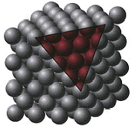
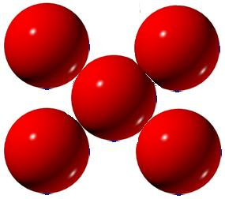
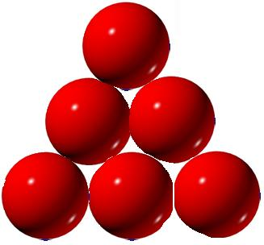
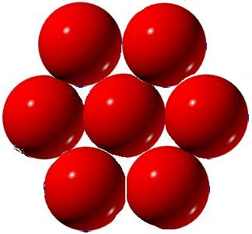
密排面 close packed plane
体心立方(110)面
面心立方(111)面
密排六方底面

Slide 46
密排方向 close packed direction
体心立方<111>
面心立方<110>
密排六方底面对角线

Slide 47
2、实际金属的晶体结构
Crystal structures of the actual metals

Slide 48
2、实际金属的晶体结构
晶体缺陷
单晶体、多晶体

Slide 49
晶体缺陷 Crystal defect
晶体缺陷：晶格的不完整部位。
实际金属中存在着大量的晶体缺陷
按几何形状特征可分为三类:
点缺陷、线缺陷、面缺陷
晶体缺陷

Slide 50
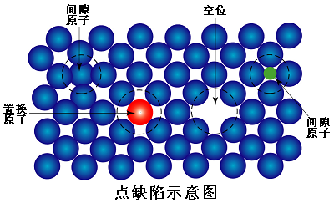
①点缺陷 Point defect
定义 ：空间三维尺寸都很小的缺陷。
分类：空位、间隙原子、置换原子
点缺陷
空位
点缺陷(分类)
间隙原子
置换原子

Slide 51
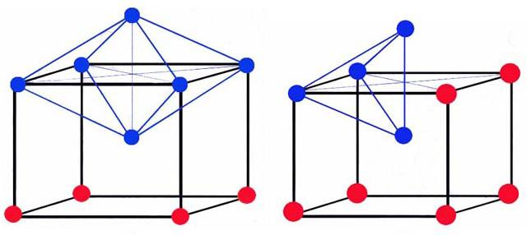
点缺陷 Point defect
空位 ：晶格中某些缺排原子的空结点。
间隙原子：挤进晶格间隙中的原子。可以是基体金属原子，也可以是外来原子。
空位
间隙原子
体心立方的四面体间隙和八面体间隙

Slide 52
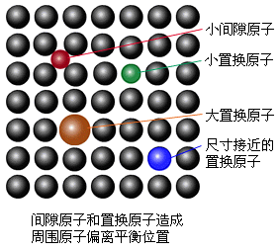
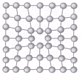
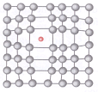
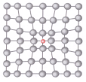
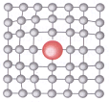
点缺陷——置换原子（ Substitutional atom）
置换原子 ：取代原来原子位置的外来原子。
点缺陷的影响：破坏了原子的平衡状态，使晶格发生扭曲，称晶格畸变。从而使强度、硬度提高，塑性、韧性下降.
置换原子
空位
间隙原子
小置换原子
大置换原子

Slide 53
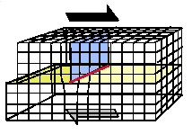
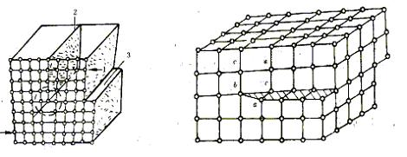
②线缺陷（Linear defect） ——位错（Dislocation）
位错
位错 ：晶格中一部分晶体相对于另一部分晶体发生局部滑移，滑移面上已滑移区与未滑移区的交界线
类型：刃型位错、螺型位错、混合位错.
刃型位错
螺型位错

Slide 54



②线缺陷——刃型位错
刃型位错 ：当一个完整晶体某晶面以上的某处多出半个原子面，该晶面象刀刃一样切入晶体，这个多余原子面的边缘就是刃型位错。
半原子面在滑移面以上的称正位错，用“ ┴ ”表示.
半原子面在滑移面以下的称负位错，用“ ┬ ”表示.
刃型位错

Slide 55

位错密度 ：单位体积内所包含的位错线总长度。
ρ = S/V(cm/cm³或1/cm²)
金属的位错密度为10⁴~10¹²/cm²
位错对材料性能的影响：金属的塑性变形主要由位错运动引起，因此阻碍位错运动是强化金属的主要途径。
减少或增加位错密度都可以提高金属的强度。
位错密度

Slide 56


电子显微镜下的位错
透射电镜下钛合金中的位错线(黑线)
高分辨率电镜下的刃位错（白点为原子）

Slide 57

电子显微镜下的位错观察

Slide 58


③面缺陷（Interfacial defect） ——晶界与亚晶界
晶界 ：不同位向晶粒的过渡部位，宽度为5~10个原子间距，位向差一般为20~40°。
晶界

Slide 59


单晶体、多晶体 monocrystal、polycrystal
单晶体：晶体内部的晶格位向完全一致。
多晶体：内部晶粒方位不完全一致的晶体。
晶粒 ：晶体内部外形不规则的小晶体。
变形金属晶粒尺寸约1~100μm,
铸造金属可达几mm.
单晶体
多晶体
晶粒
纯铁组织
晶粒示意图

Slide 60


亚晶粒 ：组成晶粒的尺寸很小、位向差也很小(10’ ~2 °)的小晶块。
亚晶界 ：亚晶粒之间的交界面，可看作位错壁。
亚晶粒
亚晶界
位错壁
亚晶粒
大角度和小角度晶界

Slide 61



铅锭宏观组织
沿晶断口
Nb-Hf-W plate with an electron beam weld

Slide 62

晶界 ：晶粒与晶粒之间的交界面。
晶粒越细小，晶界面积越大。
多晶体：由多晶粒组成的晶体结构。
晶界
多晶体
光学金相显示的纯铁晶界

Slide 63



晶界的特点：
① 原子排列不规则
② 熔点低
③ 耐蚀性差
④ 易产生内吸附外来原子易在晶界偏聚。
⑤ 阻碍位错运动，是强化部位，因而实际使用的金属力求获得细晶粒。(细晶强化）
⑥ 是相变的优先形核部位。
显微组织的显示

Slide 64
3、合金的晶体结构 Crystal Structure of Alloys

Slide 65


3、合金的晶体结构
合金(Alloy)：由两种或两种以上元素组成的具有金属特性的物质。
组成合金的元素可以是全部是金属，也可以是金属与非金属。
组成合金的元素相互作用可形成不同的相。
合金(Alloy)
黄铜
Al-Cu两相合金

Slide 66


3、合金的晶体结构
单相合金
相(Phase) ：金属或合金中成分相同、结构相同，并与其它部分有界面分开的均匀组成部分。
显微组织 ：实质上是指在显微镜下观察到的金属中各相或各晶粒的形态、数量、大小和分布的组合。
固态合金中的相：固溶体、金属化合物
相(Phase)
显微组织
两相合金

Slide 67


⑴ 固溶体
Solid solution
固溶体 ：合金中其结构与组成元素之一的晶体结构相同的固相，用α、β、γ表示。
与固溶体晶体结构相同的元素称溶剂，其它元素称溶质 。
固溶体是合金的重要组成相,实际合金多是单相固溶体合金或以固溶体为基的合金。
分类1：按溶质原子所处位置分为置换固溶体和间隙固溶体。
固溶体
溶剂
溶质
Cu-Ni置换固溶体
Fe-C间隙固溶体

Slide 68

①置换固溶体 substitutional solid solution
置换固溶体
定义 ：溶质原子占据溶剂晶格某些结点位置所形成的固溶体。
形成条件：晶格类型相同、原子半径相近、在周期表中的位置临近
分类：
（1）无序固溶体 ：溶质原子呈无序分布的固溶体。
（2）有序固溶体 ：溶质原子呈有序分布的固溶体。
无序固溶体
有序固溶体
黄铜置换固溶体组织

Slide 69

②间隙固溶体 interstitial solid solution
定义 ：溶质原子嵌入溶剂晶格间隙所形成的固溶体。
形成条件：溶质元素是原子半径较小的非金属元素，如C、N、B等，而溶剂元素一般是过渡族元素。
形成间隙固溶体的一般规律为r_{质}/r_{剂}<0.59。
间隙固溶体都是无序固溶体。
间隙固溶体

Slide 70


③固溶体的溶解度 Solubility of solid solution
溶解度 ：溶质原子在固溶体中的极限浓度。
溶解度有一定限度的固溶体称有限固溶体。组成元素无限互溶的固溶体称无限固溶体。
组成元素原子半径、电化学性相近，晶格类型相同的置换固溶体，才可能形成无限固溶体.
间隙固溶体都是有限固溶体。
溶解度
有限固溶体
无限固溶体
Cu-Ni无限固溶体
固溶体
化合物
Cu-Zn有限固溶体

Slide 71
固溶体
置换固溶体
按溶质原子所处位置
间隙固溶体
有序固溶体
按溶质原子的分布状态
固溶体
（分类）
无序固溶体
按溶解度大小
有限固溶体
无限固溶体

Slide 72


④ 固溶体的性能
固溶强化 ：随溶质含量增加，固溶体的强度、硬度增加，塑性、韧性下降。
固溶强化机理：溶质原子使晶格发生畸变及对位错的钉扎作用.
与纯金属相比，固溶体的强度、硬度高，塑性、韧性低。但与金属化合物相比，其硬度要低得多，而塑性和韧性则要高得多。
固溶强化
固溶体合金成分与性能关系

Slide 73

⑵ 金属化合物
金属化合物：合金中其晶体结构与组成元素的晶体结构均不相同的固相。
特点：具有较高的熔点、硬度和脆性，并可用分子式表示其组成。
对材料性能的影响：合金中出现金属化合物，可提高其强度、硬度和耐磨性，但降低塑性。
金属化合物也是合金的重要组成相。
金属化合物
铁碳合金中的Fe₃C

Slide 74


金属化合物的主要类型
① 正常价化合物—符合正常
原子价规律。如Mg₂Si。
② 电子化合物—符合电子浓度规律。
如Cu₃Sn。
电子浓度：价电子数与原 子数的比值。
③ 间隙化合物—由过渡族元素与C、N、
B、H 等原子半径小的非金属元素组成。
Al-Mg-Si合金中的Mg₂Si
Pb基轴承合金中的电子化合物

Slide 75
合金中常见的电子化合物
合金 | 体心立方晶格 | 复杂立方晶格 | 密排六方晶格
Cu-Zn | CuZn | Cu5Zn8 | Cu3Zn3
Cu-Sn | CuSn | Cu31Sn8 | Cu3Sn
Cu-Al | Cu3Al | Cu9Al4 | Cu5Al3
Cu-Si | Cu5Si | Cu31Si8 | Cu3Si
电子浓度 | 21/14（β相） | 21/13（γ相） | 21/12（ε相）

Slide 76
间隙化合物分类
（1）间隙相（简单晶格结构的间隙化合物）
（2）具有复杂结构的间隙化合物

Slide 77
间隙化合物分类——a.间隙相
定义：r_{非}/r_{金}<0.59时形成的具有简单晶格结构的间隙化合物。
特点：具有金属特征和极高的硬度及熔点，非常稳定。
部分碳化物和所有氮化物属于间隙相.
化学式 | 钢中可能遇到的间隙相 | 晶格类型
M₄X | Fe₄N、Nb₄C、Mn₄C | 面心立方
M₂X | Fe₂N、Cr₂N、W₂C、Mo₂C | 密排六方
MX | TaC、TiC、ZrC、VC TiN、ZrN、VN MoN、CrN、WC | 面心立方 体心立方 简单六方
MX₂ | VC₂、CeC₂、ZrH₂、TiH₂、LaC₂ | 面心立方

Slide 78


间隙相VC的结构
V原子
VC的结构
C原子

Slide 79


间隙化合物分类 ——具有复杂结构的间隙化合物
当r_{非}/r_{金}>0.59时形成复杂结构间隙化合物。如FeB、Fe₃C、Cr₂₃C₆等。
Fe₃C 称渗碳体, 是钢中重要组成相，具有复杂斜方晶格。
化合物也可溶入其它元素原子，形成以化合物为基的固溶体。（Fe,Mn）₃C;(Fe,Cr) ₃C
Fe₃C的晶格
钢中的Fe₃C

Slide 80
4.金属的非晶态 The amorphous state of metals
又称金属玻璃
新近研究热点
非晶态金属具有独特的力学性能、物理性能、化学性能
非晶态金属中没有晶界、位错。
长程无序结构，但短程有序

Slide 81
小结
结合键：强键（离子键、共价键、金属键）、弱键（分子键、氢键）
晶体、非晶体；单晶体、多晶体
晶格、晶胞、晶系；晶格常数；配位数、致密度
晶面{族}、晶向<族>；晶面指数、晶向指数
体心立方、面心立方、密排六方
密排面、密排方向
固溶体、化合物
点缺陷、线缺陷、面缺陷
ε

Slide 82
陶瓷的结构 Structure of Ceramics

Slide 83
陶瓷的结构
陶瓷
陶瓷 ：传统上是指陶器和瓷器、现作为各种无机非金属材料的通称。氧化物、碳化物、氮化物、硼化物
特点：熔点高、硬度高、化学稳定性好、重量轻、弹性模量大、强度高、耐磨、耐蚀、耐氧化、
应用：广泛（结构材料、功能材料）
结合键：离子键、共价键或离子、共价混合键
结构比金属复杂得多
相组成：晶相、玻璃相、气相

Slide 84

陶瓷的晶相
晶相是陶瓷材料中的主要相，决定陶瓷材料的物理、化学性能。
陶瓷材料的晶体类型及其复杂程度都超过金属晶体。
类型：大多为离子晶体或共价晶体。
离子晶体的配位数取决于离子半径的大小。

Slide 85


硅酸盐的晶体结构
硅酸盐是普通陶瓷的主要成分，其晶体结构比较复杂。
主体：硅氧四面体（SiO₄）

Slide 86

氧化物的晶体结构
氧化物、碳化物、氮化物、硼化物等化合物的晶体结构比较简单。

Slide 87
陶瓷的晶相
晶粒大小对陶瓷的性能影响很大：晶粒越细，晶界总面积越大，裂纹越不容易扩展，材料的强度越高。
这与金属材料很相似。

Slide 88

玻璃相
玻璃相：非晶态结构的低熔点固体。
作用：填充晶粒间隙、黏结、提高致密度、降低烧结温度，抑制晶粒长大。
特点：强度低，绝缘性及热稳定性差
玻璃化温度：由熔体转变为玻璃体的温度
玻璃化温度

Slide 89
气相
气相：即气孔
影响：裂纹源、降低强度
陶瓷气孔率：
普通陶瓷 5%~10%、特种陶瓷：<5%

Slide 90
陶瓷材料的晶体缺陷
点缺陷
线缺陷（位错，不如金属中多）
面缺陷

Slide 91
高分子材料的结构 Structure of Polymers

Slide 92

高分子材料的结构
高分子材料：平均分子量大于500的有机化合物（通常：10³~10⁶）。聚合物、高聚物
高分子材料

Slide 93
高分子材料的组成
高分子化合物的分子量虽然很大，但其化学组成一般却比较简单，通常由C、H、0、S、N等元素构成，其中主要是碳氢化合物及其衍生物。 以一定的方式重复
单体 ：聚合成高分子化合物的低分子化合物
链节 ：组成高分子化合物的相同结构单元
聚合度：高分子化合物中链节的数目。
结合键：大分子链内原子之间的结合键为共价键，大分子链之间的结合键为分子键
单体
链节
聚合度

Slide 94

高分子的组成（例）

Slide 95

几种高分子材料的单体和链节

Slide 96
大分子链的结构
大分子链的链节排列形式
大分子链的柔顺性
大分子链的形状

Slide 97

大分子链的链节排列形式
任何大分子都是由单体按一定方式连接而成的
对称的单体其主链的连接方式只有一种
不对称的单体或多种单体聚合物，其主链的连接方式有多种。
取代基：取代大分子中氢原子的其他元素原子或原子团

Slide 98

大分子链的柔顺性
大分子链的主链都是通过共价键连接起来的，有一定的键长和键角
单键的内旋转：在保持键长和键角不变的情况下，单键可以任意旋转
大分子链的柔顺性：卷曲、变形

Slide 99
高分子材料的结构与性能
高分子的形状与大小
高分子间的作用力及聚集状态
高分子的基本特点

Slide 100

大分子链的形状
高分子的性能与其分子链的几何形状有着密切的关系。
根据分子链在空间排列形状，可分为三种：
（1）线型
（2）支链型
（3）体型（网型）

Slide 101
线型高分子材料
结构特点：只有主链，没有支链；
性能特点：
（1）分子链在加热或外力作用下可以相互位移，便于加工成型，可反复使用；
（2）具有一定的弹性、塑性和柔软性
（3）可在适当的溶剂中溶解；
例：聚氯乙烯、聚苯乙烯

Slide 102
支链型高分子材料
结构特点：主链上接出一些短支链
性能特点：熔点升高、黏度增加、强度提高
例：ABS工程塑料（接枝共聚物）

Slide 103
体型高分子材料
结构特点：一个主链上的支链与另一主链相接而形成；也称网状结构。
性能特点：
（1）不溶于任何溶剂，升高温度不熔融软化。
（2）耐热性好、机械强度高、尺寸稳定。
（3）弹性、塑性低，脆性大，不能塑性加工，不能反复使用, 属于热固性高聚物。
例：硫化橡胶、酚醛树脂

Slide 104
高分子间的作用力及聚集状态
主价力：大分子链中原子之间、链节之间相互作用是强大的共价键结合，此结合力为主价力，它对熔点、强度等有重要影响。
次价力：大分子链之间的相互作用力（范德华力和氢键），为链内共价键主价力的l/l0~l/l00。
次价力具有加和性，其和通常超过分子链内主价力。
当高聚物发生各种拉伸破坏时，总是分子链首先发生断裂(共价键破坏)而不是分子滑动。
分子间的力对高聚物的强度、弹性、粘度及物理化学性能均有很大影响

Slide 105

高分子的聚集状态
（1）晶态
（2）非晶态
结晶度 ：高聚物中晶区所占的质量（或体积）百分数
结晶度

Slide 106
高分子的基本特点
大分子的可分割性：一个大分子断裂为两个或多个分子后，性质没有明显的改变；
具有弹性：形变可恢复性；
具有可塑性：高分子不可能一下子由固态变为液态；线型、支链型有，网型没有
具有绝缘性：电、热、声

Slide 107
高分子聚合物的人工合成
反应类型：
（1）加聚：又分为：
①均聚（同一单体）
②共聚
（2）缩聚：

Slide 108

高分子聚合物的人工合成 ——均聚
均聚物由一种单体聚合而成，它是将单体的双键或环打开，使单体结合成足够大的分子链
实例：

Slide 109
高分子聚合物的人工合成 ——缩聚
缩聚反应：由相同或不同的低分子物质聚合成高分子化合物，同时析出小分子物质(如水、氨)的反应。
缩聚物：缩聚反应的产物
分类（根据所用单体的不同）：均缩聚、混缩聚、共缩聚
缩聚反应

Slide 110

高分子聚合物的人工合成 ——均缩聚
定义 ：含有两种或两种以上官能团的一种单体进行的缩聚反应
实例：
均缩聚

Slide 111

高分子聚合物的人工合成 ——混缩聚
混缩聚：也称杂缩聚，是两种不同单体分子间的缩聚反应
实例：
混缩聚

Slide 112
高分子聚合物的人工合成 ——共缩聚
共缩聚：在均缩聚或混缩聚中再加入其它种类的单体，进行的缩聚反应
共缩聚

Slide 113
高分子聚合物的力学状态
高聚物随着温度变化，呈现出不同的物理、力学状态，这在高分子材料的加工成型、选材与应用上都有着重要意义。
线型无定形聚合物的力学三态；
结晶聚合物的力学状态

Slide 114

1.线型无定形聚合物的力学三态
(1)玻璃态
(2)高弹态
(3)粘流态

Slide 115
线型无定形聚合物的力学三态 ——玻璃态
玻璃态相当于小分子物质的固态，此时，大分子链只能在平衡位置作轻微振动，产生可逆的普弹形变，由于分子间力较大，高聚物具有较高的机械强度。
T_{g}称为玻璃化温度，是高聚物呈玻璃态的最高温度。也是玻璃态转变为高弹态的温度。
T_{g}温度在室温以上的通称为塑料，即玻璃态是塑料的使用状态。
如聚氯乙烯T_{g} =87℃，聚苯乙烯T_{g} =80℃。
T_{x}称为脆化温度，在此温度以下，大分子链轻微振动也不存在，高聚物呈脆性状态，失去使用价值。

Slide 116
线型无定形聚合物的力学三态 ——高弹态
当温度超过玻璃化温度以后，内旋转运动加强。分子的热运动能量已能使链段产生运动，大分子链为适应外力作用，可不断蜷曲或伸展，表现出很大的柔性，高聚物呈现高弹态(可产生100% ~1000%的弹性变形)。
高弹态为高聚物所特有，但并不是一切高聚物都具有明显的高弹性。
Tg温度在室温以下的称为橡胶，即高弹态是橡胶的使用状态。如天然橡胶T_{g} = -73℃，顺丁橡胶T_{g} = -l05℃。

Slide 117
线型无定形聚合物的力学三态 ——粘流态
当温度达到T_{f}时，大分子产生整体位移，呈粘性流动状态，即粘流态。
T_{f}为粘流化温度，即大分子链开始滑动位移的温度，也是高弹态转变为粘流态的转变温度。
T_{d}是高聚物的分解温度。
粘流态是高聚物材料加工成型状态，也是胶粘剂、涂料的施工工艺状态。

Slide 118

结晶聚合物的力学状态
一般分子量（两态）：晶态、粘流态，分界点：T_{m}（熔点）
分子量很大的聚合物（三态）：
晶态、（ T_{m} ）、高弹态、 （ T_{f} ）粘流态

Slide 119
高分子聚合物的分类——方法
按聚合物的热行为分
按主链结构分
按聚合物的性能、用途分
按分子链几何形状分：线型、体型
按人工合成时的反应分类：加聚（均聚、共聚）、缩聚

Slide 120

高分子聚合物的分类（图）

Slide 121
高分子聚合物的分类 ——按聚合物的热行为分
（1）热塑性：①加热熔融、冷却凝固； ②可反复进行； ③线型分子结构；
④实例：聚乙烯、聚丙烯
（2）热固性：①加热成型， ②不可反复； ③三维网络结构；
④实例：不饱和聚酯树脂、酚醛树脂

Slide 122
高分子聚合物的分类 ——按主链结构分
碳链聚合物：主链由碳原子构成；聚乙烯、聚丙烯、聚录乙烯、聚丁二烯……
杂链聚合物：主链由碳+杂质原子（氧、氮、硫等）构成；聚醚、聚酯、聚酰胺、聚氨酯……
元素有机聚合物：主链由硅、硼、铝、氧、氮、硫、磷等原子构成（没有碳） ；聚有机硅氧烷

Slide 123
高分子聚合物的分类 ——按聚合物的性能、用途分
塑料：以合成树脂为基料，加入（或不加）各种助剂和填料而塑制成型的材料
橡胶：具有可逆变形的高弹性聚合物材料
纤维：柔软而纤细的丝状物，如尼龙
黏结剂

Slide 124
作业（p36）
2-1 试计算面心立方晶体的致密度。
2-2 已知γ -Fe的晶格常数（a=3.63Å)大于α -Fe的晶格常数（a=2.89Å)，试说明γ -Fe冷却到912℃转变为α -Fe 时，其体积如何变化？

Slide 125
谢谢！
Thanks

